Slide 1
LİSELERE GEÇİŞ SİTEMİ
ŞEHİT BURHAN AÇIKKOL ORTAOKULU
REHBERLİK SERVİSİ

Slide 2
Yerleştirme Nasıl Olacak?
Mahalli (Sınavsız) Yerleştirme
Merkezi Sınava Dayalı Yerleştirme

Slide 3
Hangi Okullar puanla alacak?
Merkez Isparta Süleyman Demirel Fen Lisesi 120
Şarkikaraağaç Şarkikaraağaç Fen Lisesi 90
Yalvaç Yalvaç Fen Lisesi 90
Gönen Gönen Fen Lisesi 90
Merkez Isparta Gazi Sosyal Bilimler Lisesi 90
Merkez Işıkkent Anadolu İmam Hatip Lisesi 90
Merkez Şehit Tevhit Akkan Kız Anadolu İmam Hatip Lisesi 90
Merkez Gül Mesleki ve Teknik Anadolu Lisesi 30
Merkez Şehit Ahmet Hilmi Yiğit Mesleki ve Teknik Anadolu Lisesi 30

Slide 4
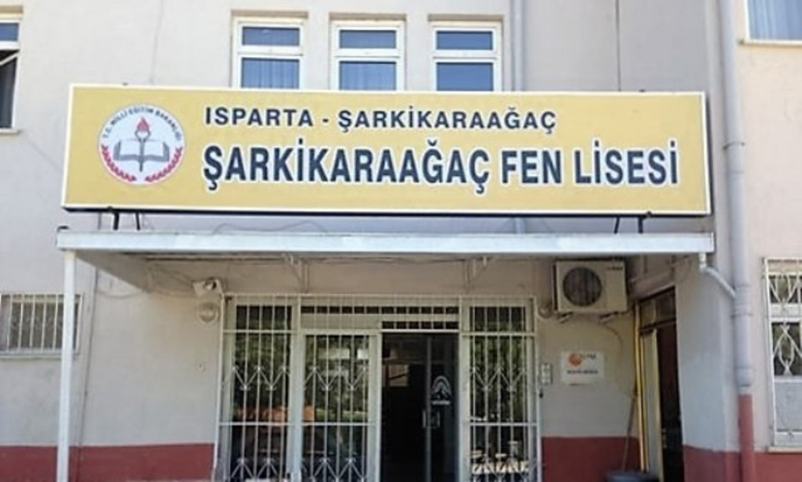
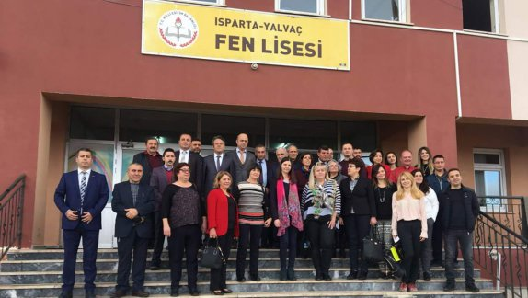
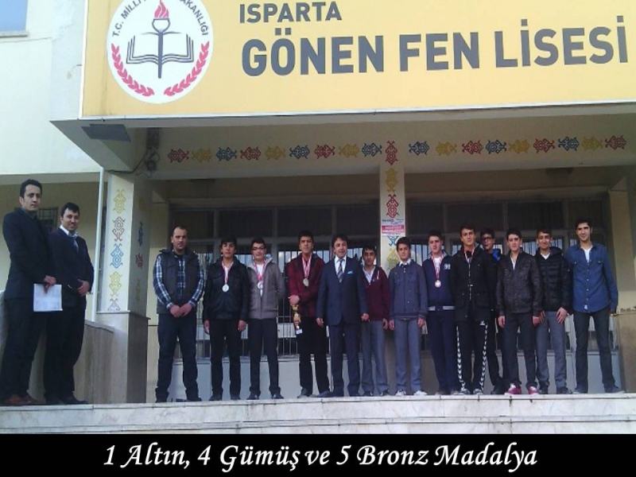
FEN LİSELERİ

Slide 5
SINAVA GİRMEK ZORUNLU MU?
Zorunlu değil, isteğe bağlıdır.

Slide 6
LİSELERE YERLEŞTİRME MERKEZİ SINAVI
SINAV SORULARI SADECE 8.SINIF
MÜFREDATINDAN
GELECEKTİR!

Slide 7
LİSELERE YERLEŞTİRME MERKEZİ SINAVI
SINAVLA İLGİLİ BİLGİLER
Sorular çoktan seçmeli test şeklinde (4 seçenekli) olacak.
Sınavda 3 yanlış bir doğruyu götürecek.
Puan hesaplamada okul notu etkili olmayacak.

Slide 8
Sınav iki bölümde yapılacak.
Birinci bölüm, 50 soru sözel alan 75 dakika;
İkinci bölüm 40 soru sayısal alan 80 dakika
Toplam 155 dakika sürecek.
Öğrencilere Sözel ve Sayısal olmak üzere iki ayrı soru kitapçığı dağıtılacak.

Slide 9
KAY SAYILARI KAÇTIR?
4
1
1
4
4
1

Slide 10
1 Haziran 2019 Cumartesi Saat: 09.30
SINAV TARİHİ

Slide 11
LİSELERE YERLEŞTİRME MERKEZİ SINAVI
SINAV SONUÇLARI
HAZİRAN AYI SONUNDA
AÇIKLANACAK

Slide 12
SINAVA GİRMEYENLER NE OLACAK?
Sınavla öğrenci alan liselere giremeyenler, evlerine en yakın okulları tercih edebilirler. (Mahalli Yerleştirme)

Slide 14
SINAVA GİRMEYENLER NE OLACAK?
Sınavsız öğrenci alacak olan okullar
(Sınavla alan dışında kalan tüm okullar )
Anadolu Liseleri
Mesleki ve Teknik Anadolu Liseleri
Anadolu İmam Hatip Liseleri
Çok Programlı Anadolu Liseleri
Güzel Sanatlar ve Spor Liseleri

Slide 15
LİSELERE
YERLEŞTİRME İŞLEMİ
NASIL YAPILACAK?

Slide 16
TERCİH İŞLEMLERİ
Öğrenciler en az 2, en fazla 5 tercih yapacak. Öğrenciler kendilerine sunulan 5 tercih dışında gitmek istediği okul türüne göre il içindeki diğer pansiyonlu okulları da tercih edebilecek. Öğrenciler, kesinlikle tercih etmediği bir okul türüne yerleştirilmeyecek.
Tercih işlemi E-okul üzerinden yapılacaktır.
Sınava giren öğrenciler, girmeyen öğrenciler ile aynı zamanda okul tercihi yapacak.

Slide 17
Temel eğitimden ortaöğretime geçiş sistemi ile;
Resmi Fen Liselerine,
Özel Fen Liselerine,
Sosyal Bilimler Liselerine,
Anadolu Liselerine,
Anadolu Mesleki ve Teknik Liselere,
Anadolu İmam-Hatip Liselerine,
Çok Programlı Liselere

Slide 18
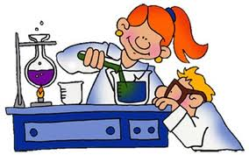
FEN LİSELERİ
Yüksek zihinsel performans gösteren fen ve matematik alanlarındaki yetenekleri yüksek olan öğrencileri, matematik ve fen bilimleri alanında yükseköğrenime hazırlar.

Slide 19
FEN LİSELERİ
Matematik ve fen bilimleri alanlarında gereksinim duyulan üstün nitelikli bilim adamlarının yetiştirilmesine kaynaklık eder.
Öğrencileri araştırmaya yöneltmeyi, bilimsel ve teknolojik gelişmeler ile yeni buluşlara ilgi duyanların çalışacakları ortamı ve koşulları hazırlar.
Yeni teknolojileri kullanabilen, yeni bilgiler üretebilen ve projeler hazırlayabilen bireyler yetiştirir.

Slide 20
FEN LİSELERİ
Öğrencilerin bilimsel araştırma yapmalarına, bilimsel ve teknolojik gelişmeleri izlemelerine yardımcı olacak şekilde yabancı dilde iyi yetişmelerini sağlar.
Birinci yabancı dili İngilizce olan fen liselerinde öğrenim süresi 4 (dört) yıldır.
Yatılı ve karma okullardır.

Slide 21
FEN LİSELERİ
Bu okullardan mezun olan öğrenciler, YGS ve LYS’yi kazanmaları halinde alanları ile ilgili yükseköğretim programlarına devam edebilmektedir.
Resmî fen liseleri ile ilgili daha detaylı bilgiye http://ogm.meb.gov.tr adresindeki “Okullarımız” butonu tıklanarak ulaşılabilir.

Slide 22
SOSYAL BİLİMLER LİSELERİ
Okulun amaçları; Sosyal Bilimler ve Edebiyat alanında ihtiyaç duyulan nitelikli bilim adamlarını yetiştirmek, yüksek zihinsel performans gösteren edebiyat ve sosyal bilimler alanlarındaki ilgi ve yetenekleri üst düzeyde olan öğrencileri bu alanda yükseköğretime hazırlamaktır.
Ayrıca amaçlarından biri de siyaset ve bürokrasiye kültürlü; devleti ve demokrasiyi iyi tanıyan, ona işlerlik kazandıracak elemanları yetiştirmektir.

Slide 23
SOSYAL BİLİMLER LİSELERİ
Bir sınıftaki öğrenci sayısı ile 30’u geçemez.
Bu okullarda öğretim süresi 1 yılı hazırlık olmak üzere 5 yıldır.
Sosyal Bilimler Liselerinin üniversite yerleştirme sınavları konusunda istatistikleri oldukça yüksektir.

Slide 24
ANADOLU LİSELERİ
Okulun amaçları; öğrencilerin ilgi, yetenek ve başarılarına göre yüksek öğretim programlarına hazırlanmalarını, yabancı dili, dünyadaki bilimsel ve teknolojik gelişmeleri izleyebilecek düzeyde öğrenmelerini sağlamaktır.
Öğrenim süreleri 4 yıldır.
Köklü Anadolu liselerinin puanları ortalama 450-500 arasında olup Mezunların Üniversitelere yerleşme oranı yüksektir.

Slide 25
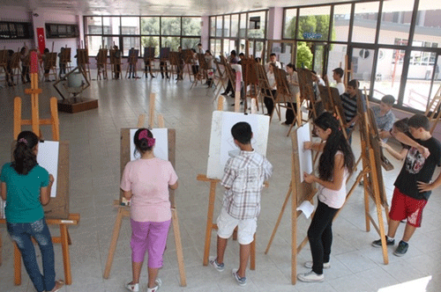
ANADOLU GÜZEL SANATLAR LİSELERİ
Bu okullara yetenek sınavı ile öğrenci alınmaktadır.
Anadolu Güzel Sanatlar Liseleri, yetenekli olan öğrencilerin yaratıcı, yapıcı ve yorum yeteneklerini geliştirmek, öğrencileri yetenekleri doğrultusunda araştırıcı ve geliştirici çalışmalara yöneltmektir.
Sınıflardaki öğrenci sayısı kesinlikle 30 kişinin üzerine çıkamaz.

Slide 26
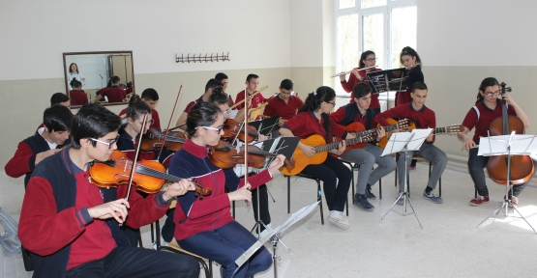
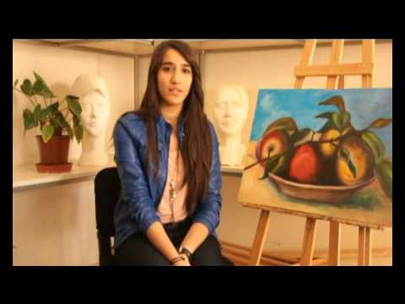
ANADOLU GÜZEL SANATLAR LİSELERİ
Anadolu Güzel Sanatlar Liselerinde
Fonetik (Müzik),
Plastik Sanatlar (Resim,Heykel),
Drama (Sahne ve Görüntü) sanatları bölümleri vardır.

Slide 27
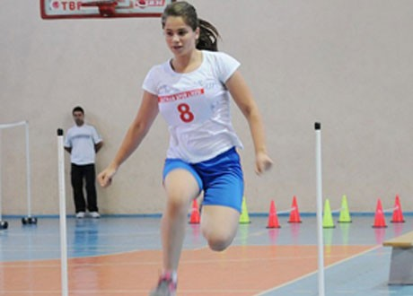
SPOR LİSELERİ
Spor liseleri; beden eğitimi ve sporla ilgili yüksek öğretim kurumlarının bulunduğu; spor lisesi programlarının uygulanabileceği kapalı spor salonu, futbol sahası ve benzeri spor alanları ile yeterli spor araç-gereci bulunan, fizikî alt yapısı uygun olan okullardır.
Yatılı, gündüzlü ve karma eğitim yapan liselerdir.
Bir sınıftaki öğrenci sayısı ise 30’u geçemez.

Slide 28
SPOR LİSELERİ
Yüksek Öğrenim Kurumları (kendi alanlarında), seçecekleri Fakültelere girişlerde spor liselerinin ilgili bölümlerinden mezun öğrencilere ek başarı puanı vermektedir.
Bu okullara yetenek sınavı ile öğrenci alınmaktadır.

Slide 29
MESLEKİ VE TEKNİK ANADOLU LİSELERİ

Slide 30
Mesleki Teknik Eğitim Genel Müdürlüğüne bağlı olarak faaliyet gösteren 22 okul türü, öğrenim süreleri ile yetkilerinde herhangi bir değişiklik yapılmaksızın, “Mesleki ve Teknik Anadolu Lisesi” ile “Çok programlı Anadolu Lisesi” adı altında yeniden yapılandırılmıştır.

Slide 31
Meslek lisesi ile anadolu meslek lisesi programlarında bulunan mevcut alan ve dallar anadolu meslek programı alan ve dallarına,
Teknik lise ile anadolu teknik lisesi programlarında bulunan mevcut alan ve dallar anadolu teknik programı alan ve dallarına dönüştürülmüştür.
Anadolu teknik lisesi ve teknik lise program türünde bulunan alanlar Anadolu meslek program türünde de açılmıştır.

Slide 32
Eğitim süresi 4 yıldır.
9. sınıfta diğer liselerle aynı dersler okutulmaktadır.
9. sınıfın sonunda öğrenciler; Anadolu Meslek- Anadolu Teknik programlarında yer alan alanlara ayrılırlar.
10. sınıfta alan eğitimine başlanmaktadır.

Slide 33
Anadolu meslek programında, bir mesleğe yönelik bilgi ve becerilerin yanında genel bilgi dersleri de yer almaktadır.
Anadolu teknik programında ise bir mesleğe yönelik bilgi ve becerilerin yanında matematik, fizik, kimya ve biyoloji dersleri 4 yıl boyunca ağırlıklı olarak yer almaktadır.

Slide 34
11. ve 12. sınıflarda meslek alanına bağlı olarak dal eğitimi yapılmaktadır.
Eğitimi alınan meslek alanında diploma ile birlikte bağımsız iş yeri açma belgesine sahip olunmaktadır.
Anadolu meslek programının 12. sınıfında haftada 3 gün işletmede mesleki eğitim görecek ve yaşa uygun asgari ücretin %30’undan az olmamak üzere ücret alınabilecektir.
İşletmede beceri eğitimi ya da staj çalışmasında öğrenciler MEB tarafından sigortalanacaktır.

Slide 35
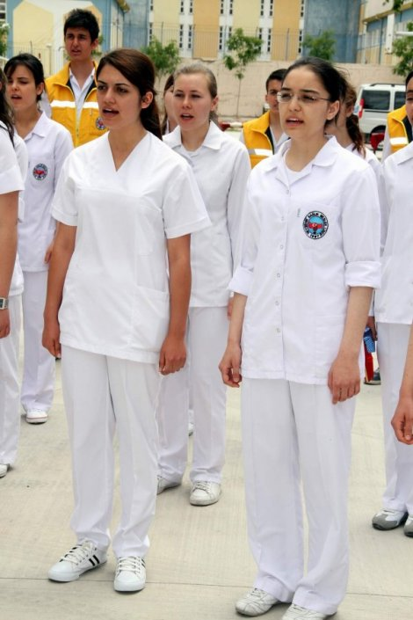
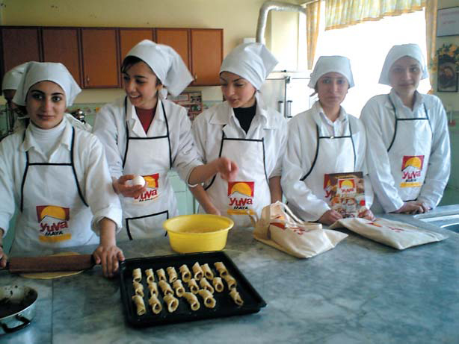
MESLEKİ VE TEKNİK
ANADOLU LİSELERİ
Bünyesinde Bulunan Okullar:
Anadolu Sağlık Meslek Liseleri
Ticaret Meslek Liseleri
Turizm Meslek Liseleri
Kız Teknik Ve Meslek Liseleri
Teknik Ve Endüstri Meslek Liseleri
Tarım Meslek Liseleri
Tapu Kadastro Meslek Lisesi

Slide 36
Meslekî ve Teknik Anadolu Liselerine alan tercihi nasıl yapılacak?
YEP’e göre öğrenci alan tüm resmi ve özel meslekî ve teknik anadolu liselerinde kayıtlar anadolu meslek lisesi programına alan tercihi olmaksızın yapılacaktır.
10’uncu sınıfta alana geçiş işlemleri öğrencinin YEP, 9’uncu Sınıf Yılsonu Başarı Puanı ile alana geçiş koşulları (Özel yetenek, mülakat ve beden yeterliliği) dikkate alınarak yapılacaktır.
Genel başvuru şartlarının yanında öğrencinin sağlık durumunun girmek istediği okulun ve mesleğin öğrenimine elverişli olması şartı aranacaktır.

Slide 37
Üniversiteye girişte katkıları
2017’de sınavsız geçiş hakkı kalkmıştır.
Mezunları kendi alanıyla ilgili bir bölüm tercih ettiği takdirde OBP 0,12 yerine 0,18 katsayı ile çarpılacaktır.
Meslek lisesi mezunlarının üniversitelerde teknoloji, sanat ve tasarım, turizm fakülteleri lisans programlarının mesleki ve teknik ortaöğretim kurumları kontenjanlarını tercih etme olanakları vardır.

Slide 38
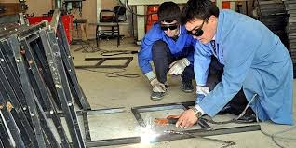
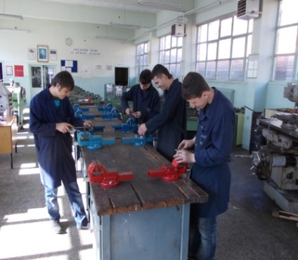
ANADOLU TEKNİK VE MESLEK LİSELERİ
Bu okullarda öğrencilere, orta öğretim düzeyinde ortak bir genel kültür kazandırmayı amaçlayan genel kültür dersleri ile birlikte endüstriyel teknik alanlarda mesleki formasyon verilmesini ve en az bir yabancı dil öğretilmesini amaçlayan, öğrencileri hem hayata, hem de yüksek öğrenime hazırlayan, programlar uygulanmaktadır.

Slide 39
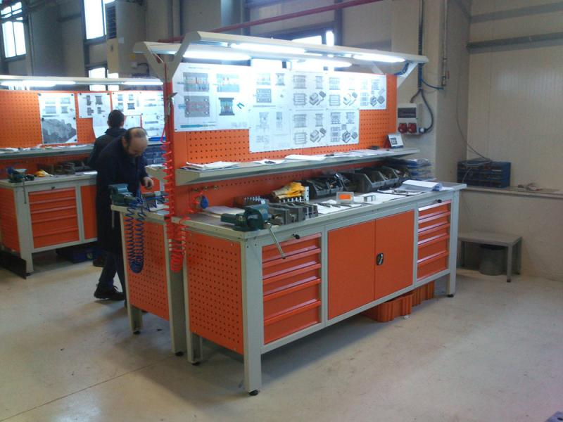
ANADOLU TEKNİK VE MESLEK LİSELERİ
Anadolu teknik meslek liselerinin öğretim süresi 4 yıldır.
Bu okulu bitiren öğrencilere ustalık belgesinin yetki ve sorumluluklarına sahip İŞ YERİ AÇMA BELGESİ verilir, ayrıca TEKNİSYEN unvanı ile istihdam edilirler.

Slide 40
ANADOLU TİCARET MESLEK LİSELERİ
Kamu ve özel sektörün muhasebe ve finansman, pazarlama ve perakende, büro yönetimi ve sekreterlik, bilişim teknolojileri alanlarında ihtiyaç duyduğu, yabancı dil bilir, nitelikli elemanları yetiştiren, öğrencileri hem mesleğe hem de yüksek öğrenime hazırlayan ilköğretim okulu üzerine dört yıl eğitim süreli meslek liseleridir.

Slide 41
ANADOLU TİCARET MESLEK LİSELERİ ALAN VE DALLARI
MUHASEBE VE FİNANSMAN ALANI
· Muhasebe Dalı
· Bilgisayarlı Muhasebe Dalı
· Bankacılık Dalı
· Dış Ticaret Dalı
· Borsa Hizmetleri Dalı
· Kooperatifçilik Dalı

Slide 42
ANADOLU TİCARET MESLEK LİSELERİ ALAN VE DALLARI
SİGORTACILIK VE RİSK YÖNETİMİ ALANI
· Sigortacılık Dalı
· Sigorta Satış Temsilciliği Dalı
PAZARLAMA ALANI
· Satış Yönetimi Dalı
· Reklâmcılık ve Halkla İlişkiler Dalı
· Perakendecilik ve Mağaza Yönetimi Dalı
· Emlâk Komisyonculuğu Dalı

Slide 43
ANADOLU TİCARET MESLEK LİSELERİ ALAN VE DALLARI
BÜRO YÖNETİMİ VE SEKRETERLİK ALANI
· Yönetim ve Ticaret Sekreterliği Dalı
· Hukuk Sekreterliği Dalı
· Tıp Sekreterliği Dalı
· Yönetici Sekreterliği Dalı
· Büro Hizmetleri Dalı
· Mahalli İdareler Dalı
BİLGİSAYAR ALANI
· Bilgisayar Programcılığı Dalı
· Bilgisayar Donanımı Dalı
· Masaüstü Yayıncılık Dalı

Slide 44
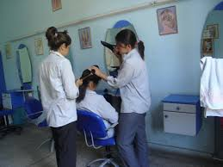
ANADOLU KIZ MESLEK LİSELERİ
İlköğretim okulu üzerine, bazı derslerin öğretimini yabancı dille yapan, öğretim yılı bir yıl hazırlık sınıfından sonra dört yıl olan ve mesleğe yönelik teknik elemanların yetiştirildiği okullardır.
Çeşitli meslek alanlarına yönelik 21 alan/bölümde faaliyet göstermektedir. Eğitim İngilizce ve Almanca dillerinden biriyle yapılmaktadır.
Bu okullardan teknisyen ünvanı ile mezun olanlar, alanları ile ilgili iş yerlerinde çalışabilecekleri gibi, isterlerse yükseköğretim kurumlarına da devam edebilirler.

Slide 45
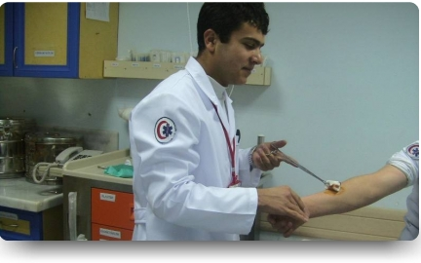
SAĞLIK MESLEK LİSELERİ
Sağlık Bakanlığına bağlı kamu ve özel yataklı/yataksız sağlık kurum ve kuruluşlarına ara eleman yetiştirmek üzere açılan okullardır.
Türk Millî Eğitiminin genel, sağlık alanının özel amaçları doğrultusunda, ortaöğretim seviyesinde genel kültür, sağlık alanıyla ilgili temel bilim, her alan/dala özel mesleki yeterlilik kazandıran, öğrencileri hayata, sağlık alanına ve yükseköğrenime hazırlayan, yabancı dil olarak İngilizce öğretilmesini amaçlayan programlar uygulanmakta olup, “Anadolu” programlarında İngilizce dersi ağırlıklı olarak verilir.

Slide 46
SAĞLIK MESLEK LİSELERİNDE
ALANLAR
Hemşire yardımcısı; sağlık meslek liselerinin hemşire yardımcılığı programından mezun olup hemşire nezaretinde yardımcı olarak çalışan, ayrıca hastaların günlük yaşam aktivitelerinin yerine getirilmesi, beslenme programının uygulanması, kişisel bakım ve temizliği ile sağlık hizmetlerine ulaşımında yardımcı olan ve refakat eden sağlık teknisyenidir.
Ebe yardımcısı; sağlık meslek liselerinin ebe yardımcılığı programından mezun olup ebelerin nezaretinde yardımcı olarak çalışan, ayrıca hastaların günlük yaşam aktivitelerinin yerine getirilmesi, beslenme programının uygulanması, kişisel bakım ve temizliği ile sağlık hizmetlerine ulaşımında yardımcı olan ve refakat eden sağlık teknisyenidir.

Slide 47
Sağlık bakım teknisyeni; sağlık meslek liselerinin sağlık bakım teknisyenliği programından mezun olup en az tekniker düzeyindeki sağlık meslek mensuplarının nezaretinde yardımcı olarak çalışan, ayrıca hastaların günlük yaşam aktivitelerinin yerine getirilmesi, beslenme programının uygulanması, kişisel bakım ve temizliği ile sağlık hizmetlerine ulaşımında yardımcı olan ve refakat eden sağlık meslek mensubudur.

Slide 48
ANADOLU İLETİŞİM MESLEK LİSELERİ
Toplumların gelişmesi ülkeler arası ilişkilerin yoğunlaşması ve iletişimin ön plana çıkması sonucu önem kazanan iletişim alanında istihdam edilecek yabancı dil bilir nitelikli insan gücünü yetiştiren, öğrencileri hem mesleğe hem de yüksek öğretime hazırlayan okullardır.
Öğretim süresi 4 yıldır.

Slide 49
ANADOLU İLETİŞİM MESLEK LİSELERİ
Bu okullarda;
Gazetecilik,
Radyo-Televizyon,
Halkla İlişkiler
Tanıtım alanları bulunmaktadır.
Mezunlar, Gazetecilik, Radyo-Televizyon, Halkla İlişkiler ve Tanıtım alanlarında faaliyette bulunan, kamu ve özel sektöre bağlı kurum ve kuruluşlarda görev alabilecekleri gibi, kendi işyerlerini de kurup çalıştırabilirler.

Slide 50
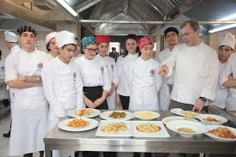
ANADOLU OTELCİLİK VE TURİZM MESLEK LİSELERİ
Turizm ve bunun temel alt yapısını oluşturan konaklama sektörünün ihtiyaç duyduğu yabancı dil bilir nitelikli elemanları yetiştiren okullardır.
Öğretim süresi 4 yıldır.
Bu okullarda;
Resepsiyon,
Servis, Mutfak,
Kat Hizmetleri,
Seyahat Acenteciliği bölümleri bulunmaktadır.

Slide 51
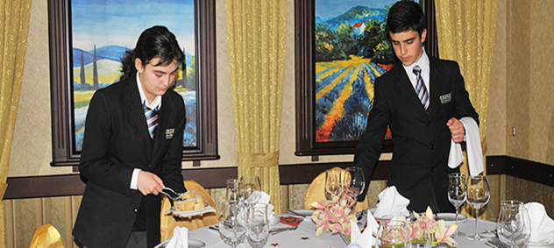
ANADOLU OTELCİLİK VE TURİZM MESLEK LİSELERİ
Bu okullarda öğrenim gören öğrenciler her yıl Ekim-Mart ayları arasında teorik ve uygulamalı eğitimlerini okulda; Nisan-Eylül ayları arasında uygulamalı eğitimlerini bu alanda faaliyet gösteren otellerde veya diğer turistik tesislerde yapmaktadırlar.
Bilgisayar ve yabancı dil bilen nitelikli meslek elemanı olarak yetişen öğrenciler, geniş iş imkanına sahiptirler.

Slide 52
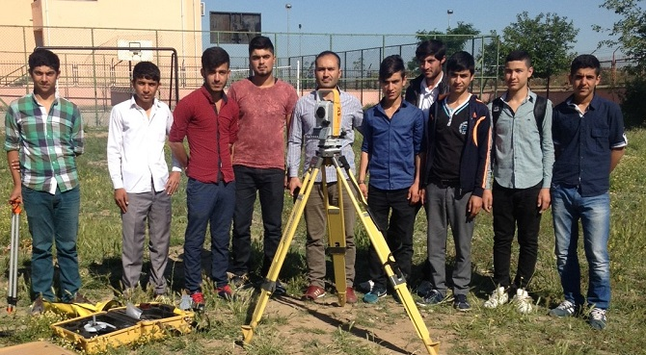
TAPU KADASTRO MESLEKI VE TEKNIK ANADOLU LISESI
Okulun amacı; Harita tapu kadastro alanında bilimsel ve teknolojık gelişimi takip eden,sektörde tercih edilen mesleki nitelikte eleman yetiştirmektir.
Öğretim süresi 4 yıldır.
Genellikle açık havada ve farklı iklim koşullarında çalışmayı gerektiren bir meslektir.

Slide 53
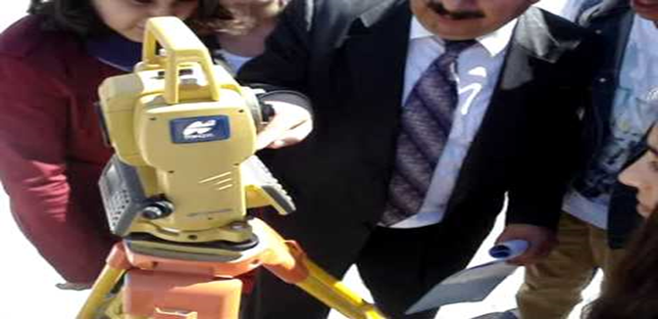
Dalları
HARİTACILIK DALI: Haritacının sahip olması gereken arazi ölçümü, harita çizimi ve hesaplamaları yapma yeterliklerini kazandırmaya yönelik eğitim ve öğretimin verildiği daldır.
TAPUCULUK DALI: Tapucunun sahip olması gereken, tapu siciline konu olan her türlü işlemi yapma yeterliklerini kazandırmaya yönelik eğitim ve öğretim verilen daldır.
KADASTROCULUK DALI: Taşınmaz malların hukukî ve fennî anlamda tespiti işlemlerinin yapılmasına yönelik yeterlilikleri kazandırmaya yönelik eğitim ve öğretim veren daldır.

Slide 54
Harita Kadastro ve Tapu Kadastro Teknikerleri
Bayındırlık ve İskân Bakanlığı,
Köy Hizmetleri Genel Müdürlüğü, Çevre ve Orman Bakanlığı,
Kültür ve Turizm Bakanlığı,
İller Bankası,
TEDAŞ,
Devlet Su İşleri Genel Müdürlüğü,
Tapu Kadastro Genel Müdürlüğü,
Karayolları Genel Müdürlüğü,
Üniversiteler,
Türkiye Kömür İşletmeleri,
MTA Enstitüsü Genel Müdürlüğü,
Belediyeler ve bunlara bağlı kurum/kuruluşlar
Özel sektöre ait harita, maden ve inşaat şirketlerinde çalışırlar.

Slide 55
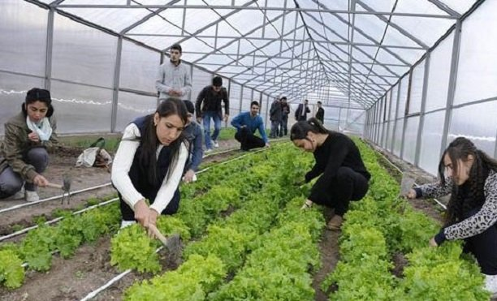
ANADOLU TARIM MESLEK LİSELERİ
Okulun amacı; ülke ekonomisine, tarımsal üretim yönünden katkıda bulunacak, tarımsal işletme ve kuruluşlarda başarı ile çalışabilecek hayvan sağlığı, bitki sağlığı, peyzaj ve çevre düzenleme, su ürünleri, tarım alet ve makine kullanma, gıda analiz ve kontrol ile ileri tarım tekniklerini başarı ile uygulayabilecek ve yapabilecek nitelikte pratik bilgi ve beceriye sahip teknisyen yetiştirmektir.

Slide 56
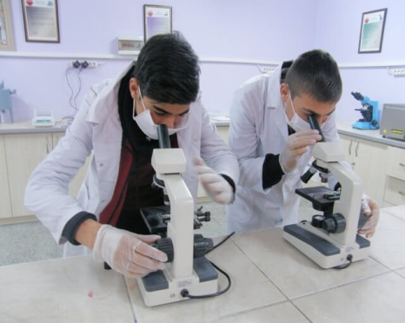
ANADOLU TARIM MESLEK LİSELERİ
Bu okullarda; Veteriner Sağlık, Makine (Tarım Makineleri), Tarım Teknolojisi, Laborant, Genel Ziraat gibi alanlarda yatılı ve gündüzlü eğitim-öğretim yapılmaktadır.
Okuldan mezun öğrenciler, alanlarıyla ilgili özel tarımsal işletme ve kuruluşlarında çalışabilmekte, mesleklerini serbestçe yapabilme imkanlarına sahip olmaktadırlar. Ayrıca, kamu kurum ve kuruluşlarında ihtiyaç duyuldukça sınavla işe girmektedirler.

Slide 57
ÇOK PROGRAMLI LİSELER
Programlarında
Anadolu Meslek
Anadolu Teknik
Anadolu Lisesi
Anadolu İmam Hatip Lisesi programlarının hepsini barındıran okullardır.

Slide 58
ÇOK PROGRAMLI LİSELER
Okunan programa göre diploma verilir.
Okulların alan, dal ve bölümleri vardır.
Her program kendi müfredatına uygun eğitimi verir.

Slide 59
ANADOLU İMAM HATİP LİSELERİ
1739 Sayılı Milli Eğitim Temel Kanunu’nun 32’nci maddesi hükmü gereği, İmamlık, Hatiplik ve Kur’an Kursu Öğreticiliği konularında görevli elemanları yetiştirmek üzere Milli Eğitim Bakanlığınca açılan ortaöğretim sistemi içinde yer alan, hem mesleğe hem de yükseköğretime hazırlayan ortaöğretim kurumlarıdır.
Öğretim süresi 4 yıldır.

Slide 60
ANADOLU İMAM HATİP LİSELERİ
Anadolu imam hatip liselerinde genel kültür derslerinin yanı sıra;
Kuran-ı Kerim,
Arapça,
Hadis,
Fıkıh,
Tefsir,
İslam Tarihi öğretim programı,
Karşılaştırmalı Dinler Tarihi dersi vb. meslek dersleri de verilmektedir.

Slide 61
MESLEKİ EĞİTİM MERKEZLERİ
Ortaokuldan sonra çalışma hayatına atılmak zorunda olan öğrenciler için olan bir eğitim merkezidir.
Mesleki Eğitim Merkezleri; Çıraklık Eğitimi uygulama kapsamına alınan meslek dallarında aday çırak, çırak, kalfa ve ustalara eğitim vermek ve çeşitli meslek kursları açmak sureti ile sanayimizin ihtiyaç duyduğu vasıflı ara insan gücünü yetiştirmek amacıyla açılan eğitim kurumlarıdır.
Mesleki eğitim merkezine ortaokul mezunu olma şartını yerine getirenler alınır.

Slide 62
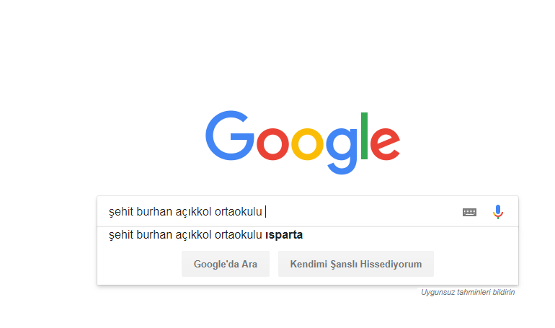

Slide 63
